Slide 1
Урок литературы по исторической повести Н.В.Гоголя «Тарас Бульба»
Урок развития речи

Slide 2
Две жизни- две судьбы
Сопоставительная характеристика
Остапа и Андрия

Slide 3
Сопоставлять- сравнивать, находить сходства и отличия.

Slide 4
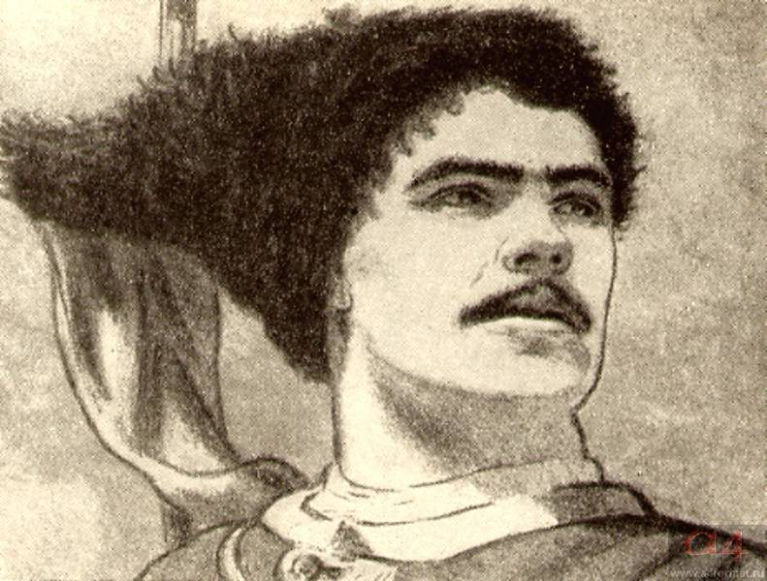
Годы учёбы
Остап. Художник Е. Кибрик. 1945
Андрий. Художник Е. Кибрик. 1945

Slide 5
Кто?
открытый
упрямый
настойчивый
честный
верный
замкнутый
способный
изобретательный
хитрый
любит рисковать

Slide 6
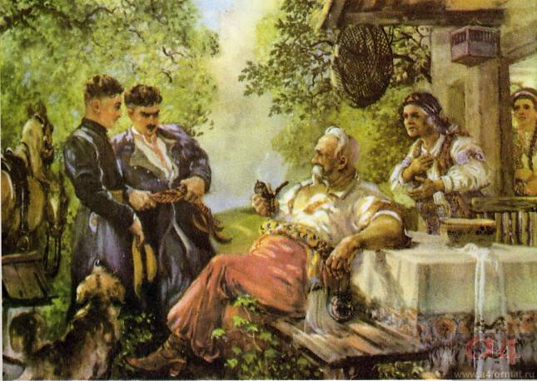
Возвращение домой
«Тарас Бульба». Глава 1. «А поворотись-ка, сын!» Художник А. Герасимов. 1952

Slide 7
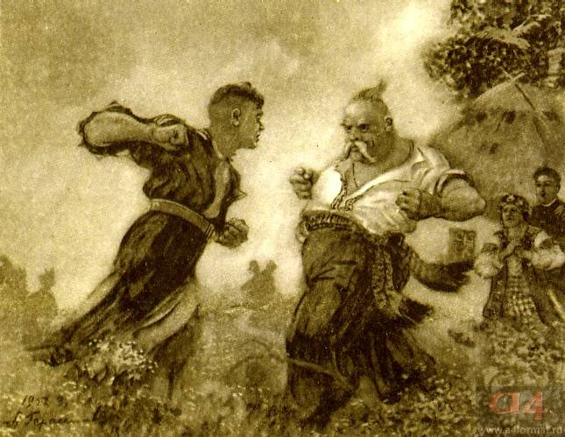
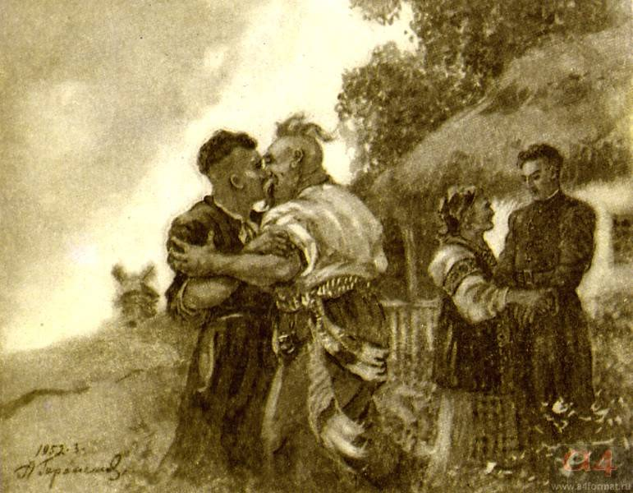
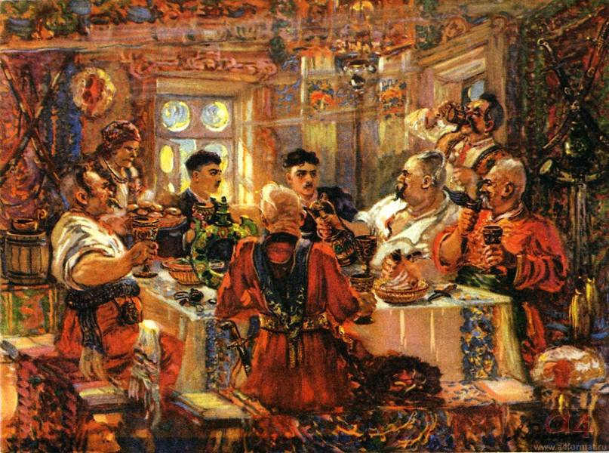
«Тарас Бульба». Глава 1. «Ну, давай на кулаки! – говорил Тарас Бульба. засучив рукава, – посмотрю я, что за человек ты в кулаке!». Художник А. Герасимов. 1952
«Тарас Бульба». Глава 1. «Ну, здорово, сынку, почеломкаемся!» Художник А. Герасимов. 1952
«Тарас Бульба». Глава 1. «Вишь, какой батько! – подумал про себя старший сын, Остап, – все, старый собака, знает, а еще и прикидывается!» Художник А. Герасимов. 1952

Slide 8
«…приникла к изголовью дорогих сыновей своих…» « вся превратилась в одно зрение и не могла наглядеться…» «…просидела до самого рассвета и желала, чтобы ночь протянулась как можно дольше…»
«А ты, бейбас, что стоишь и руки опустил?...что ж ты, собачий сын, не колотишь меня?»
«Э, да ты мазунчик,…»
«…Добрый будет козак!... Добре, сынку!»

Slide 9
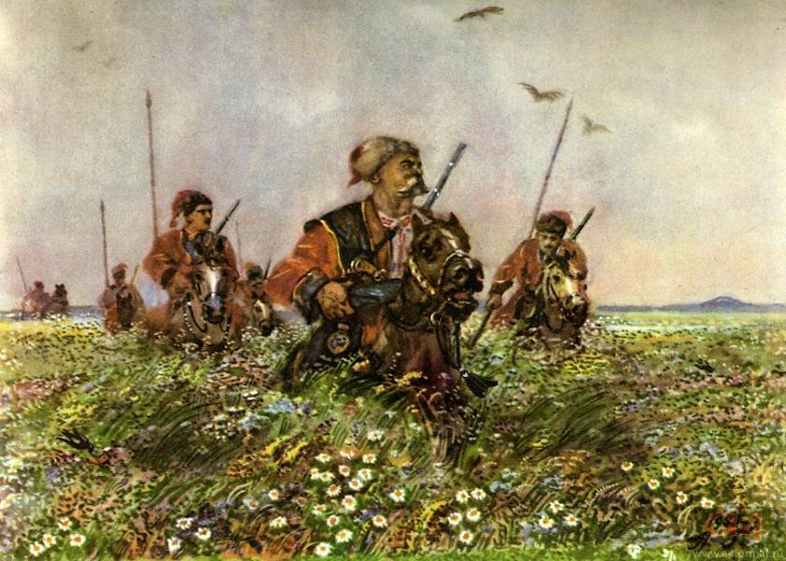
Запорожская Сечь
«Тарас Бульба». Глава 2. «Черт вас возьми, степи, как вы хороши!» Художник А. Герасимов. 1952

Slide 10
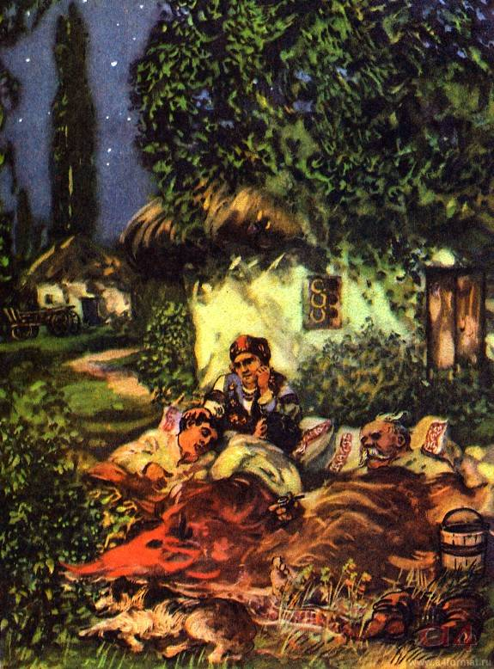
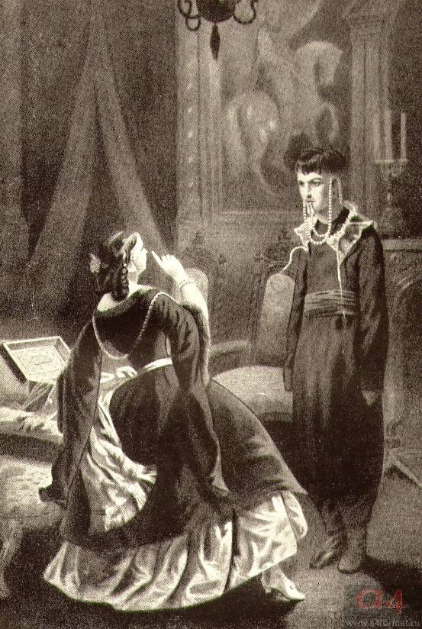
«Тарас Бульба». Глава 1. «Сыны мои, сыны мои милые! что будет с вами? что ждет вас?» Художник А. Герасимов. 1952
«Тарас Бульба». Глава 2. Первая встреча Андрия с полькой. Художник П. Соколов. 1869

Slide 11
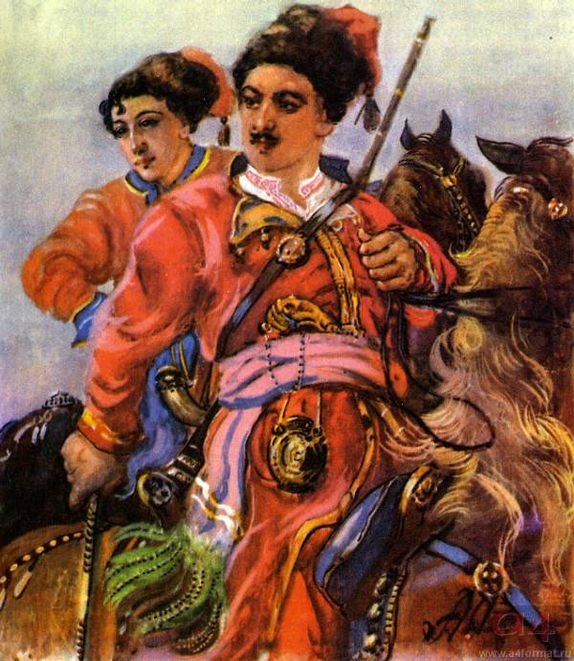
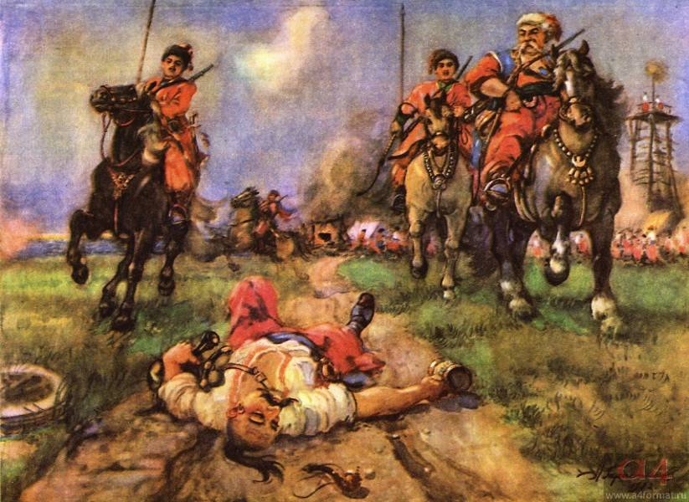
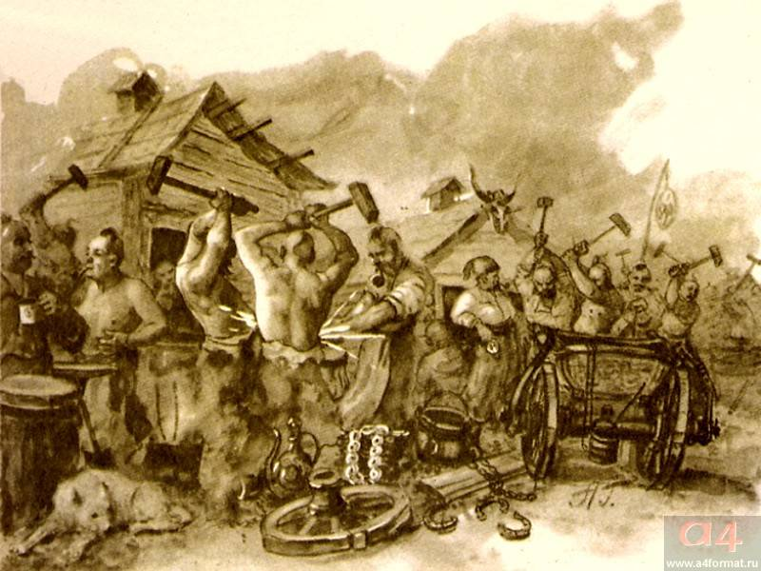
«Тарас Бульба». Глава 2. «Эх, как важно развернулся! фу ты, какая пышная фигура!» Художник А. Герасимов. 1952
«Тарас Бульба». Глава 1. «Прощайте и детство, и игры, и все, и все!» Художник А. Герасимов. 1952
«Тарас Бульба». Глава 2. «При въезде их оглушили пятьдесят кузнецких молотов, ударявших в двадцати пяти кузницах...» Художник А. Герасимов. 1952

Slide 12
мысли о матери
законы жизни Запорожской Сечи принимает спокойно
в бою хладнокровный уверенный
способен вести за собой
мысли о панночке
приходит в ужас от жизненного уклада запорожцев
наслаждается опасность
готов к безрассудному риску

Slide 13
Мир чувств
Любовь к Родине, матери, товарищам.
Любовь к прекрасной панночке.
Андрий- ?
Остап-патриот.

Slide 14
Любовь к девушке другой национальности-преступление?

Slide 15
В какой момент происходит нравственное падение Андрия?

Slide 16
- А что мне отец, товарищи и отчизна! <…>- Так если ж так, так вот что: нет у меня никого! Никого, никого! <...> Кто сказал, что моя отчизна Украйна? Кто дал мне ее в отчизны? Отчизна есть то, чего ищет душа наша, что милее для нее всего. Отчизна моя - ты! Вот моя отчизна! И понесу я отчизну сию в сердце моем, понесу ее, пока станет моего веку, и посмотрю, пусть кто-нибудь из козаков вырвет ее оттуда! И все, что ни есть, продам, отдам, погублю за такую отчизну!

Slide 17
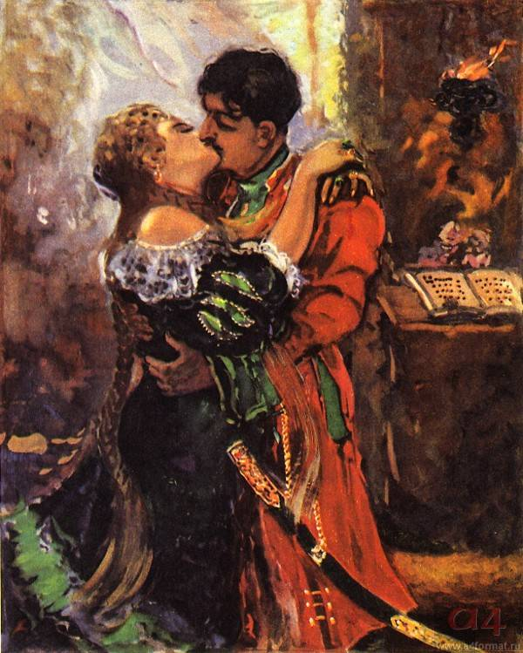
«Тарас Бульба». Глава 6. «И погиб козак! Пропал для всего козацкого рыцарства!» Художник А. Герасимов. 1952

Slide 18
Последние минуты

Slide 19
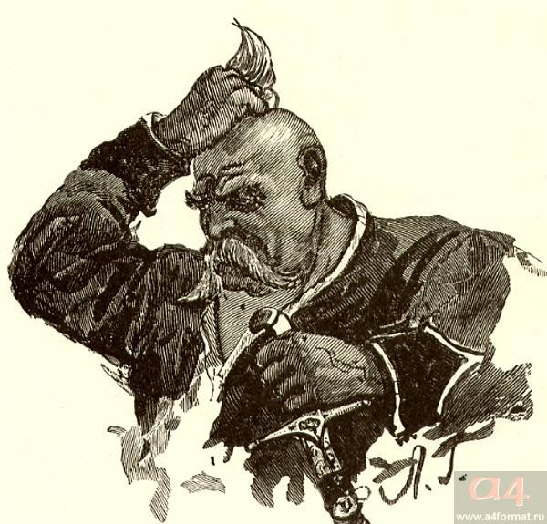
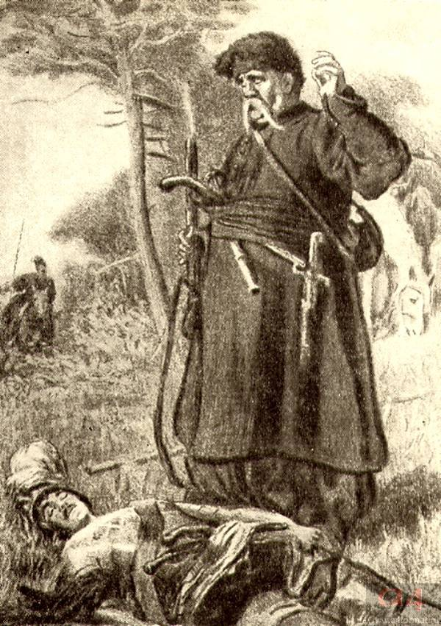
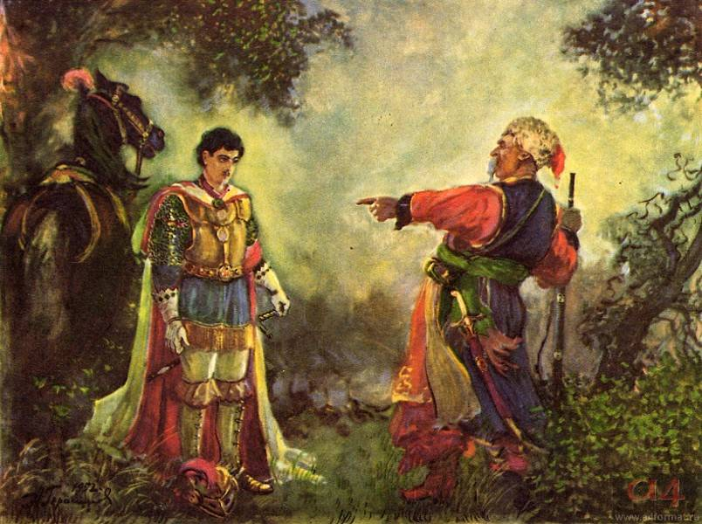
«Тарас Бульба». Глава 6. «Вырвет старый Тарас седой клок волос из своей чуприны и проклянет день и час, в который породил на позор себе такого сына». Художник А. Герасимов. 1952
«Тарас Бульба». Глава 9. «Я тебя породил, я тебя и убью!» Художник А. Герасимов. 1952

Slide 20
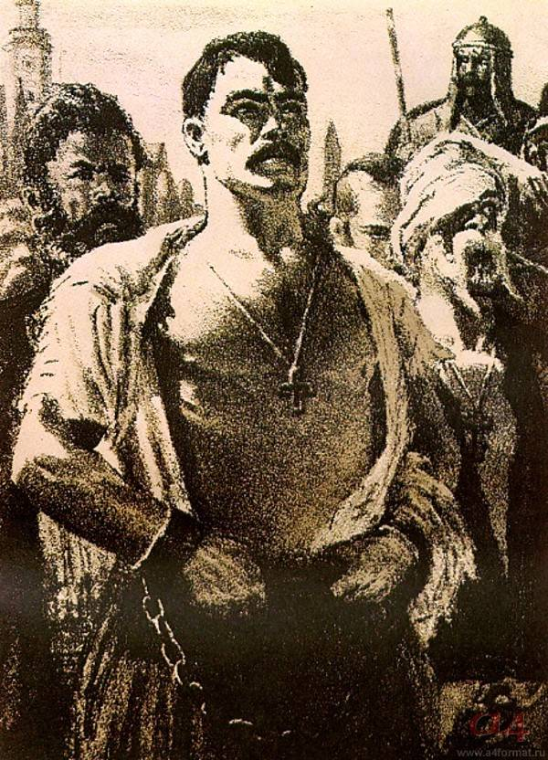
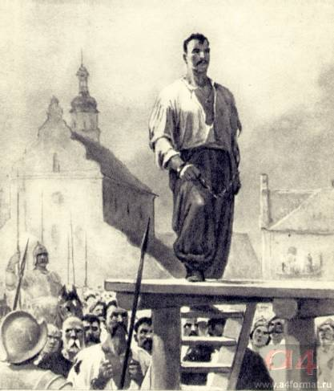
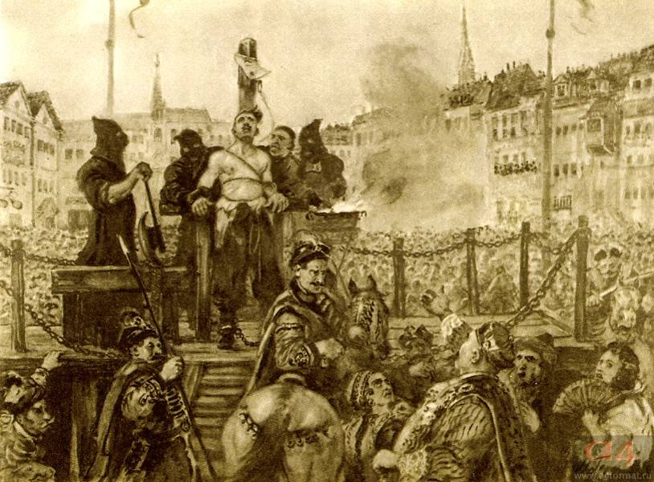
«Тарас Бульба». Глава 11. Остап перед казнью. Художник Е. Кибрик. 1945
«Тарас Бульба». Глава 11. Казнь Остапа. Художник М. Деригус. 1952
«Тарас Бульба». Глава 11. «Батько! где ты? Слышишь ли ты?» Художник А. Герасимов. 1952

Slide 21
Открытый, упрямый, настойчивый, честный, верный. | Замкнутый, способный, изобретательный, хитрый, любит рисковать.
Готов вступить в драку с отцом. | Сдерживается на насмешки отца.
Мысли о матери, законы жизни Запорожской Сечи принимает спокойно, в бою хладнокровный, уверенный, способен вести за собой. | Мысли о панночке, приходит в ужас от жизненного уклада запорожцев, наслаждается опасностью, готов к безрассудному риску.
Любовь к Родине, матери, товарищам. | Видит красоту природы, ценит женскую красоту. Любовь к прекрасной панночке.
Выносит все муки пыток, героическая смерть. | Убит отцом. Бесславная смерть предателя.

Slide 22
«Два дюжие молодца…»
Остап верен казачеству, товариществу, Родине, он- достойный сын своего отца, своего народа.
Остап-герой.
Андрий верен своим чувствам, личное для него выше общественного.
В этом его предательство.

Slide 23
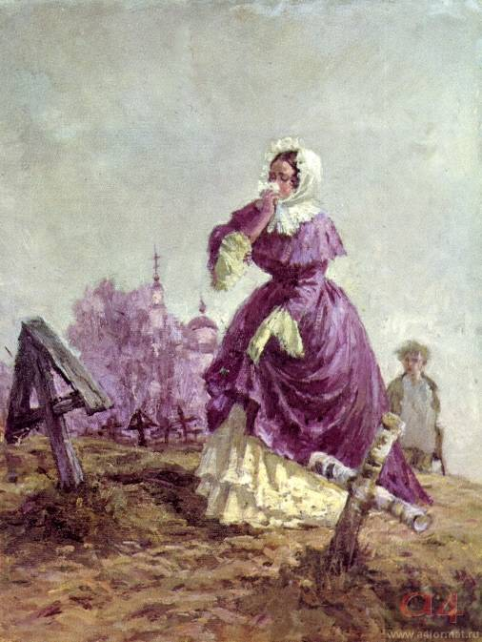
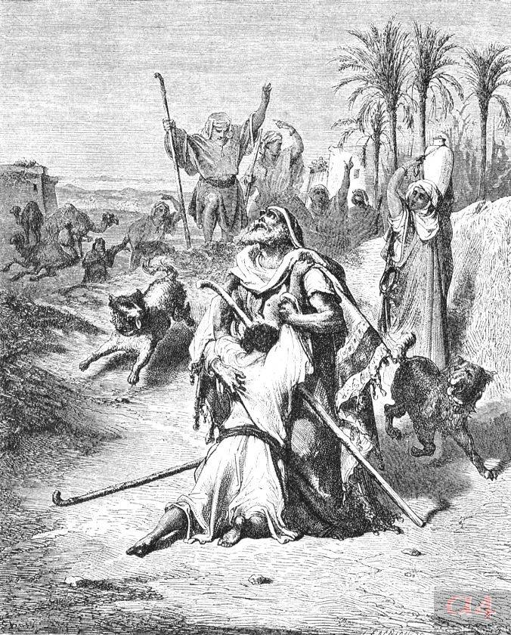

Slide 24
Д/з. Написать сочинение «Две жизни- две судьбы»

Slide 25
При составлении презентации использовались иллюстративные материалы сайта: Урок в формате а4 http://www.a4format.ru/

